Slide 1
08 juin 2021
Stratégie de la communication & la diffusion de Statistiques Tunisie
Expérience avec les médias
Leila Said, Cheffe de service
Unité de la communication

Slide 2
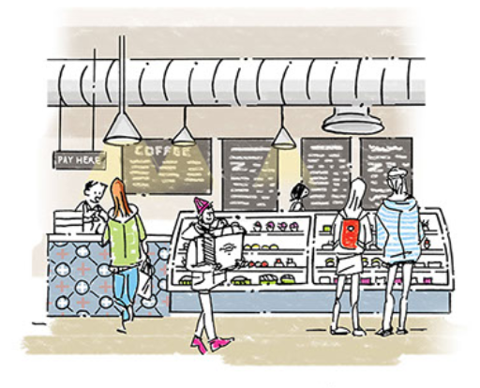

Slide 3
01
Segmentation des utilisateurs
Utilisateurs classiques
Le gouvernement et les SSP
Monde de la recherche
Presse et autres médias
Entreprises
Organismes internationaux
Société civile et les ONG
Open data Platforms et les Interfaces de programmation d'application (API)
Data re-users
Le grand public (citoyen et enfant)
Nouvelles categories d’utilisateurs

Slide 4
02
Objectifs stratégiques de la communication & diffusion
Le développement de la diffusion selon les normes internationales
Une plus grande ouverture auprès des utilisateurs des données statistiques
Le développement de la communication et de l’information
Renforcement de la culture statistique

Slide 5
03
Objectifs opérationnels de la communication & diffusion
Fournir les informations statistiques en temps utile et au moment
prévu à tous les utilisateurs de la statistique publique (actualité et
ponctualité)
Renforcer l’action de communication vers les médias pour élargir la diffusion de l’information statistique à tous les utilisateurs
(accessibilité)
Construire un système centralisé de gestion des contacts pour
répondre plus efficacement aux demandes des utilisateurs
(accessibilité)
Développer le dialogue avec les utilisateurs pour mettre leurs besoins au cœur de la production statistique (pertinence)

Slide 6
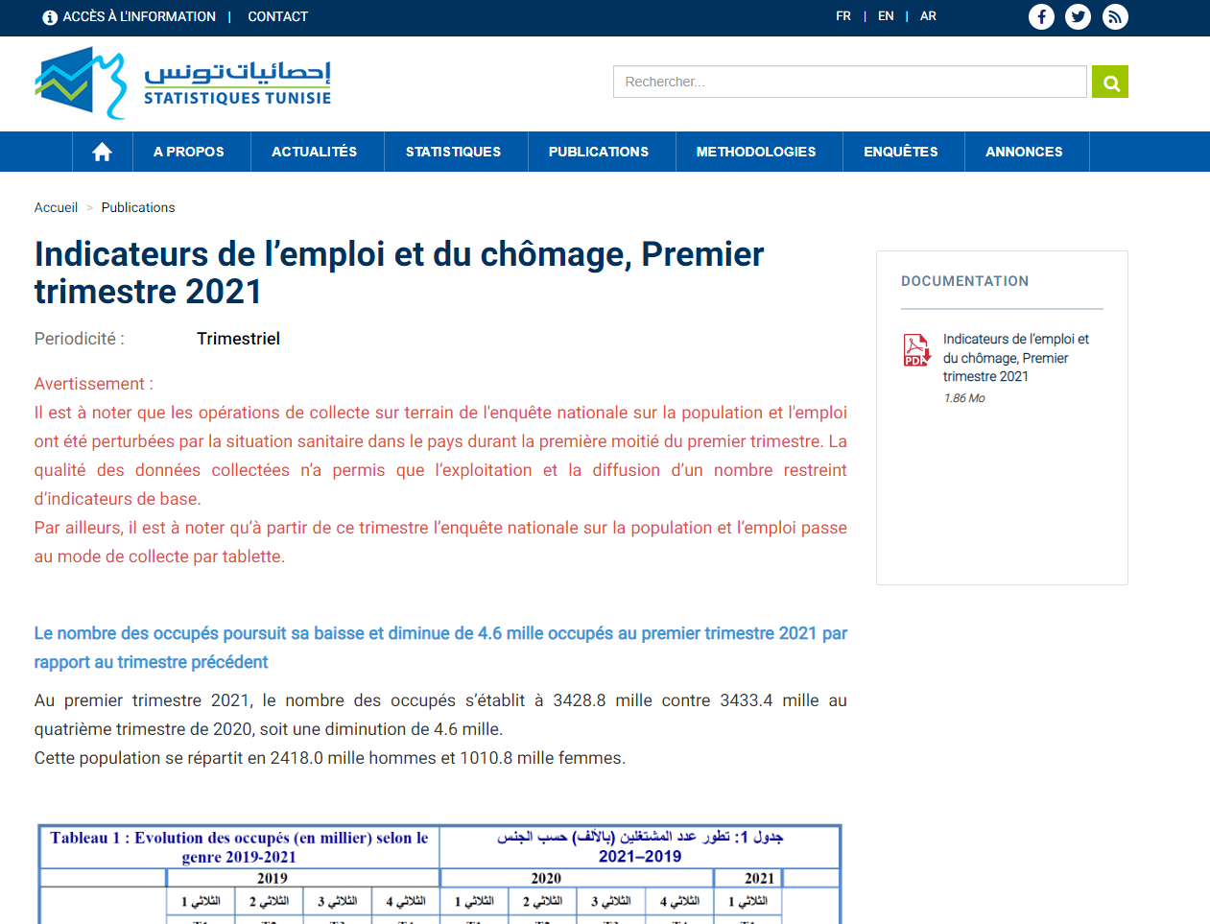
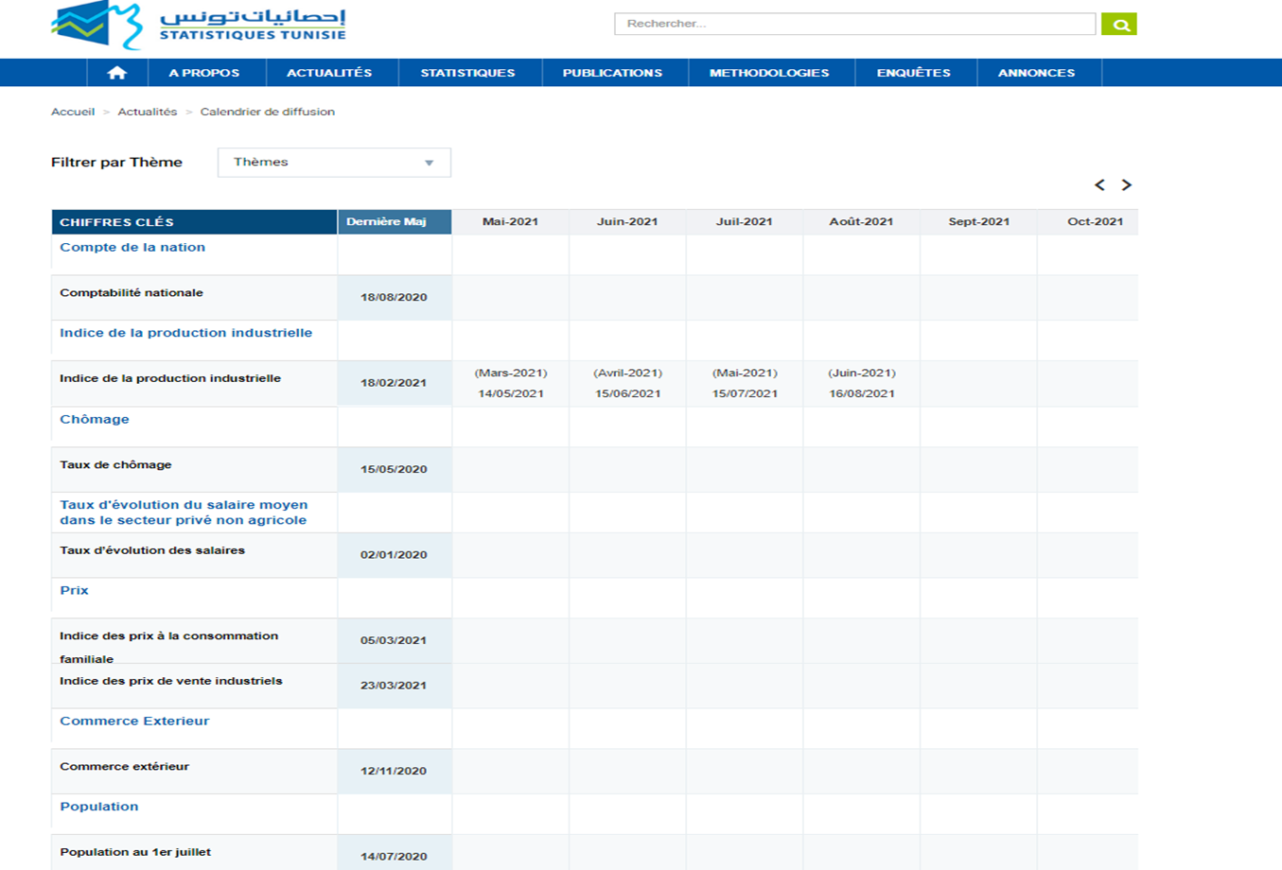
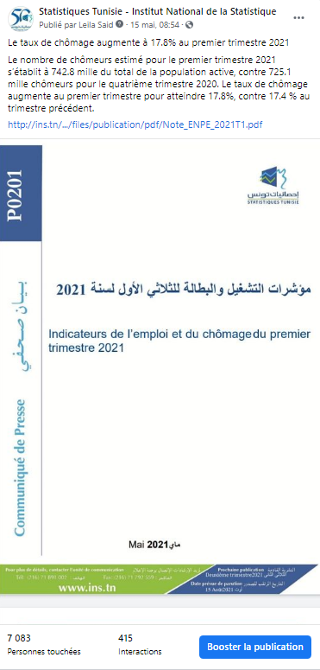
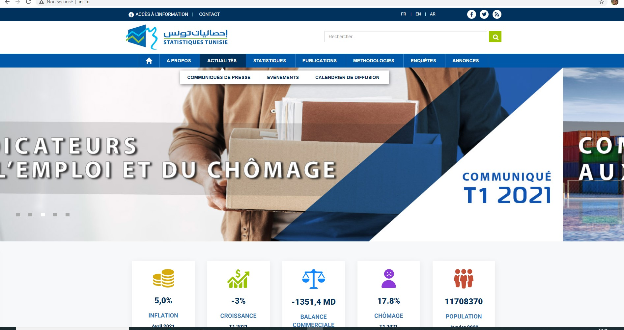
Fournir les informations statistiques en temps utile et au moment prévu à tous les utilisateurs de la statistique publique (actualité et ponctualité)
04
Calendrier de diffusion

Slide 7
05
Renforcer l’action de communication vers les médias pour élargir la diffusion de l’information statistique à tous les utilisateurs (accessibilité)
Pour atteindre cet objectif nous avons:
Mis en place d’un répertoire des contacts médias classés par type et catégorie, sous un fichier Excel (mise à jour manuelle);
Elaboré un mailing-list des journalistes spécialistes dans le domaine économique (164 contacts) et qui écrivent ou qui font des reportages sur les activités de l’INS (mise à jour manuelle);
Renforcé le système de calcul des taux de retombées de presse par l’abonnement aux pages FB et Tweeter des médias tunisiens et étrangers;
Organisé des conférences de presse pour communiquer sur les grandes enquêtes (Consommation , Migration Tunisia-HIMS, Recensement, etc.);
Signé une convention publique-publique entre l’INS et la radio nationale tunisienne (RNT).

Slide 8
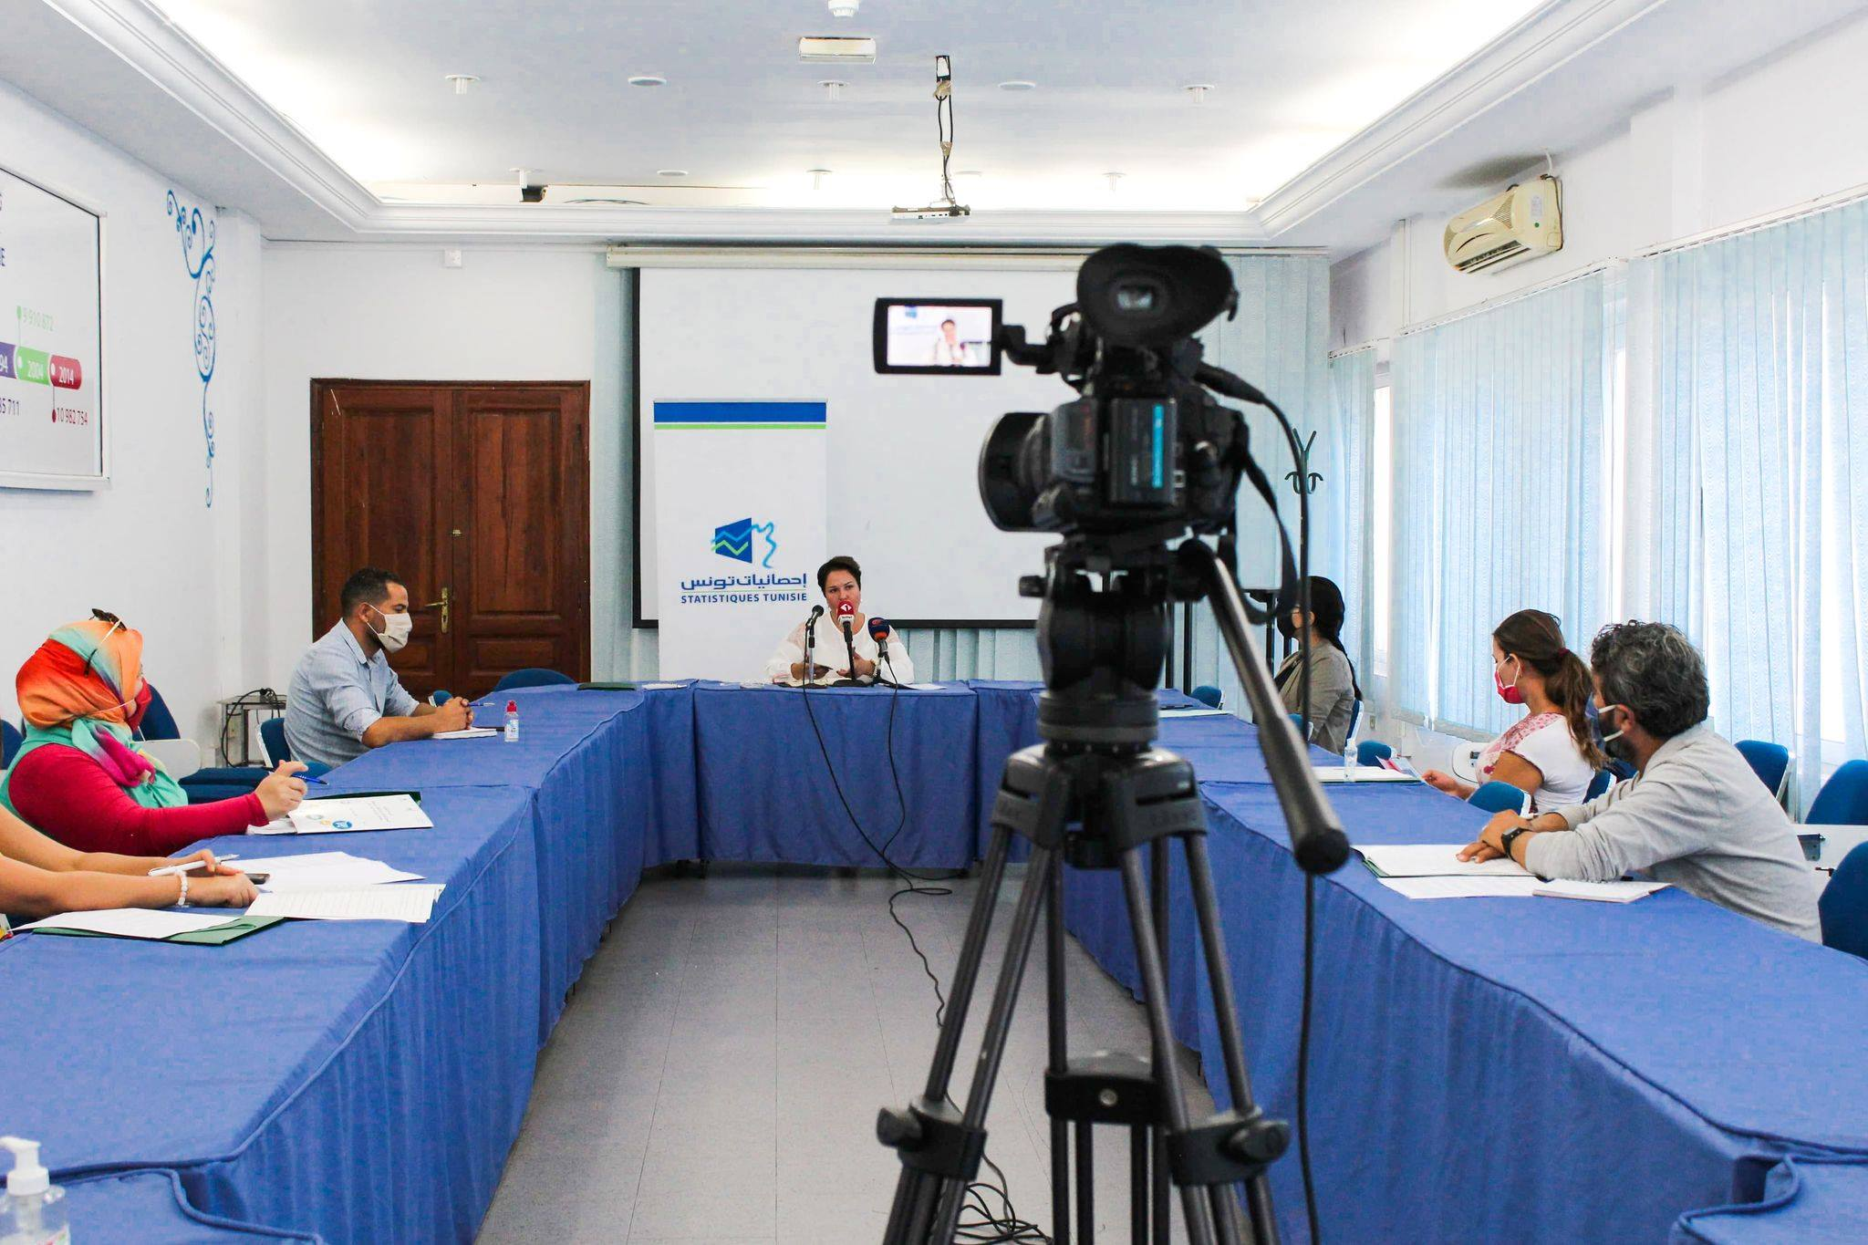

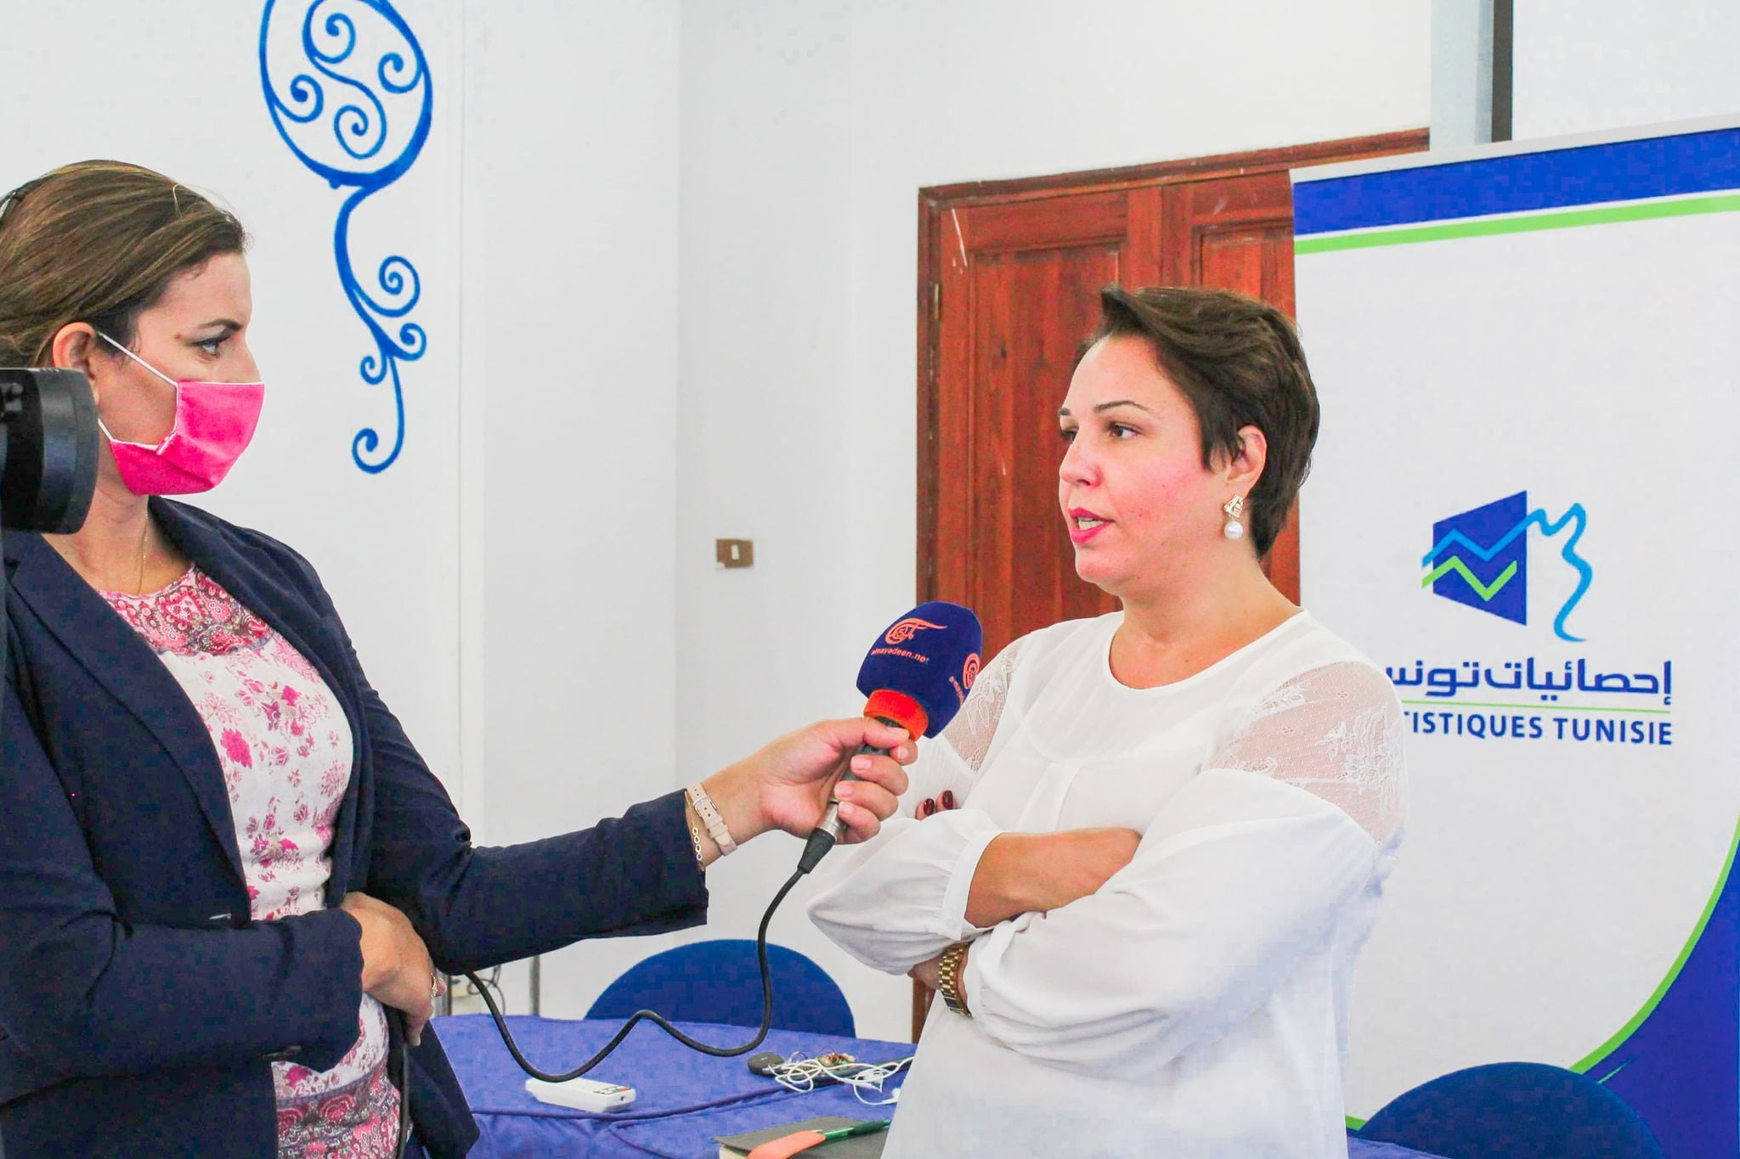
06
L’expérience avec la conférence de presse
En avril 2014, Statistique Tunisie a organisé sa première conférence de presse pour communiquer sur le démarrage sur terrain du Recensement Général de la Population et de l’Habitat (RGPH 2014).
Entre 2015 et 2016, Statistique Tunisie a organisé chaque trimestre une conférence de presse pour communiquer sur les indicateurs socio-économiques.
Depuis 2017, Statistique Tunisie a décidé d’organiser des conférences de presse pour communiquer seulement sur les grandes et les nouvelles enquêtes.
La dernière conférence de presse organisée par Statistique Tunisie a eu lieu le 08 octobre 2020, afin de présenter les travaux préparatifs de l’enquête quinquennale sur la consommation et niveau de vie des ménages 2021.

Slide 9


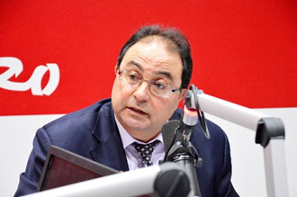
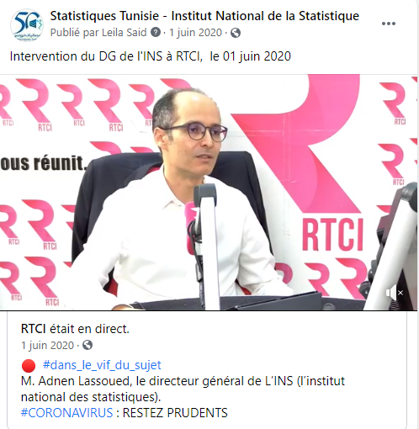
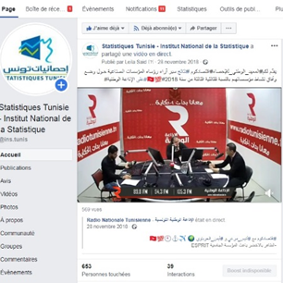
07
L’expérience avec la radio nationale tunisienne
Signature d’une convention de partenariat en octobre 2018, entre l’INS et la RNT.
Programmation d’un passage radio hebdomadaire (chaque mercredi) à travers une capsule de 10 min qui s’appelle « 100% Tounsi », diffusée lors d’une émission économique.
Avoir une importante visibilité auprès des auditeurs
Promouvoir la culture statistique auprès des citoyens
Présenter et expliquer les indicateurs d’actualité publiés très récemment sur le site web, d’une manière simple est compréhensible par tout le monde.

Slide 10
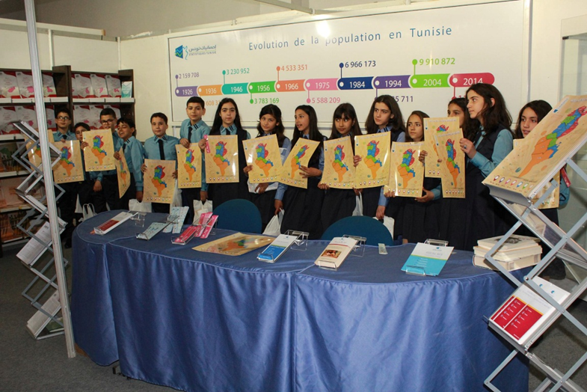
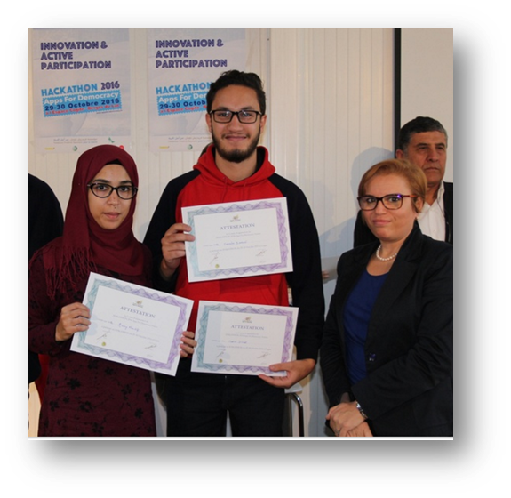
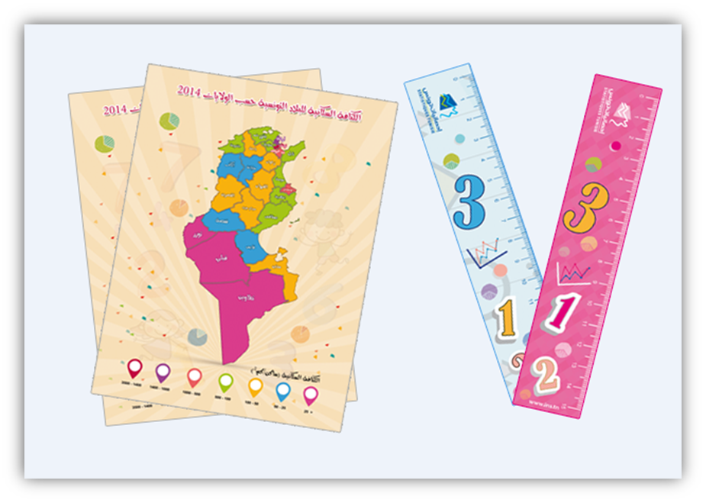
08
Développer le dialogue avec les utilisateurs pour mettre leurs besoins au cœur de la production statistique (pertinence)
Pour atteindre cet objectif nous avons:
Lancé une page Facebook pour Statistiques Tunisie afin d’avoir plus de visibilité et un espace de dialogue auprès de tous les catégories des utilisateurs y compris les journalistes qui s’abonnent de plus en plus à notre page;
Diffusé des infographies pour chaque indicateur conjoncturel afin de mieux comprendre et bien mémoriser les indicateurs socio-économiques;
Elaboré des vidéos 2D pour communiquer davantage sur les enquêtes et les publications de l’INS d’une manière ludique et afin de cibler le simple citoyen et l’enfant;
Participé (2015-2019) aux évènements nationaux (Hackathon Data journalisme, Open Data, Foire du livre de Tunis, les salons des entreprises) ;

Slide 11

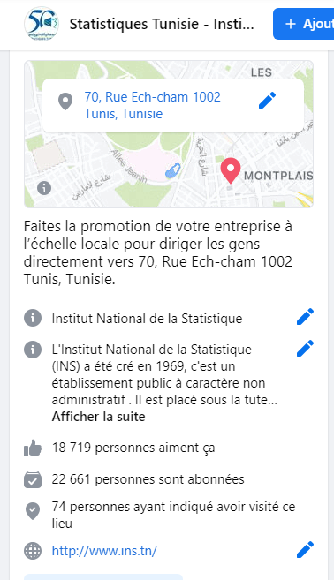
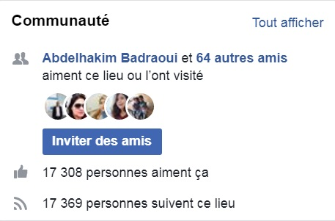
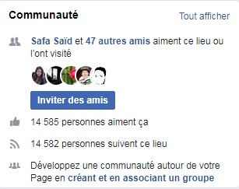
09
Quelques indicateurs statistiques
Évolution de nombre des abonnés
Décembre 2018
Décembre 2020
Décembre 2017

Slide 12
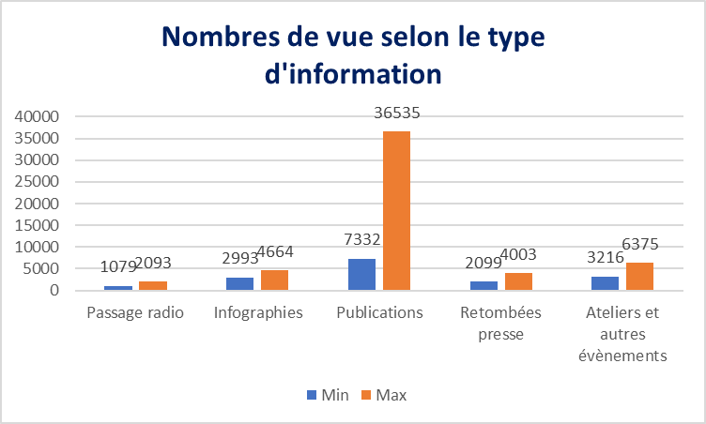
10
Quelques indicateurs statistiques
Source: Statistiques Facebook

Slide 13
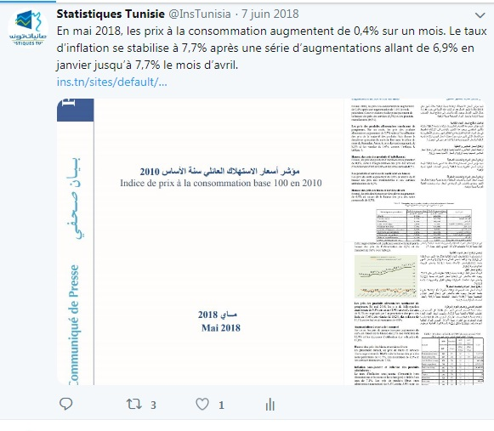

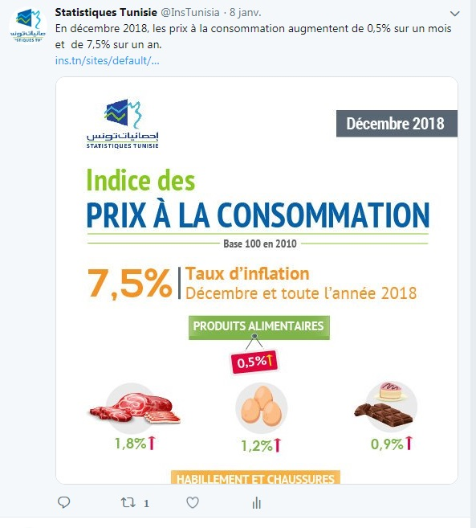
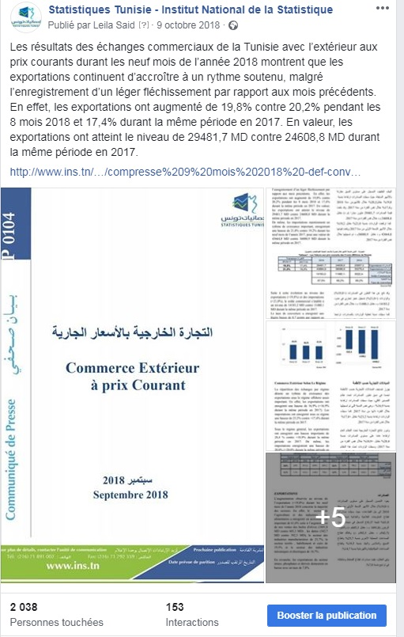
11
L’infographie publiée sur Facebook et tweeter
Après
Après
Avant
Avant

Slide 14
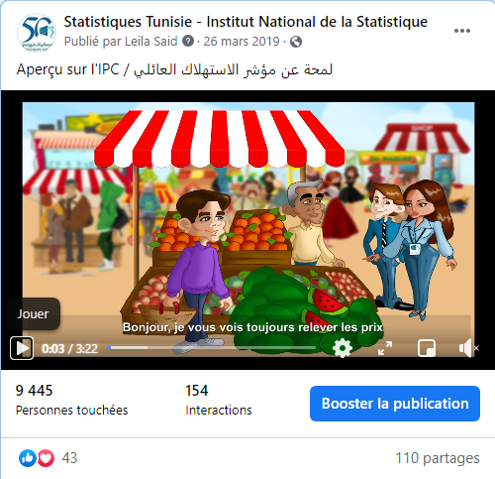


12
Quelques vidéos 2D
Lien
lien
Lien

Slide 15

13
MERCI

